Slide 1
Министерство образования и науки ЛНР Государственное образовательное учреждение среднего профессионального образования Луганской Народной Республики «Антрацитовский колледж информационных технологий и экономики»
КУРСОВОЙ ПРОЕКТ
по ПМ.02 «Настройка и регулировка радиотехнических систем, устройств и блоков »
МДК.02.01 «Технология настройки и регулировки радиотехнических систем, устройств и блоков»
Тема: «Расчет радиовещательного приемника высшего класса»
Выполнил ст. группы РАС-15 Василянский А.А.

Slide 2
Техническое задание
напряжение питания Еп, В 12
- номинальная выходная мощность Рвых, Вт 50
- коэффициент нелинейных искажений Кг, % менее 2
- частотное искажение М, дБ 14
- сопротивление нагрузки Rн, Ом 8

Slide 3
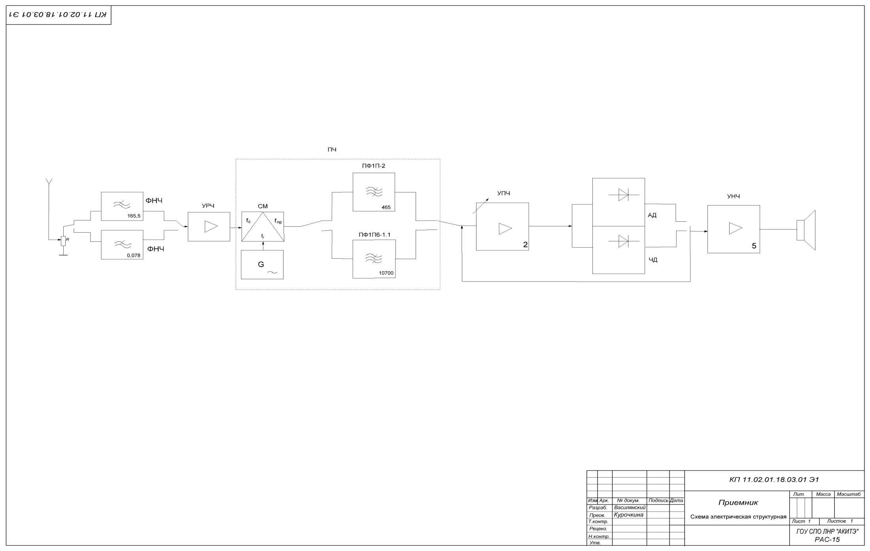
Схема электрическая структурная

Slide 4
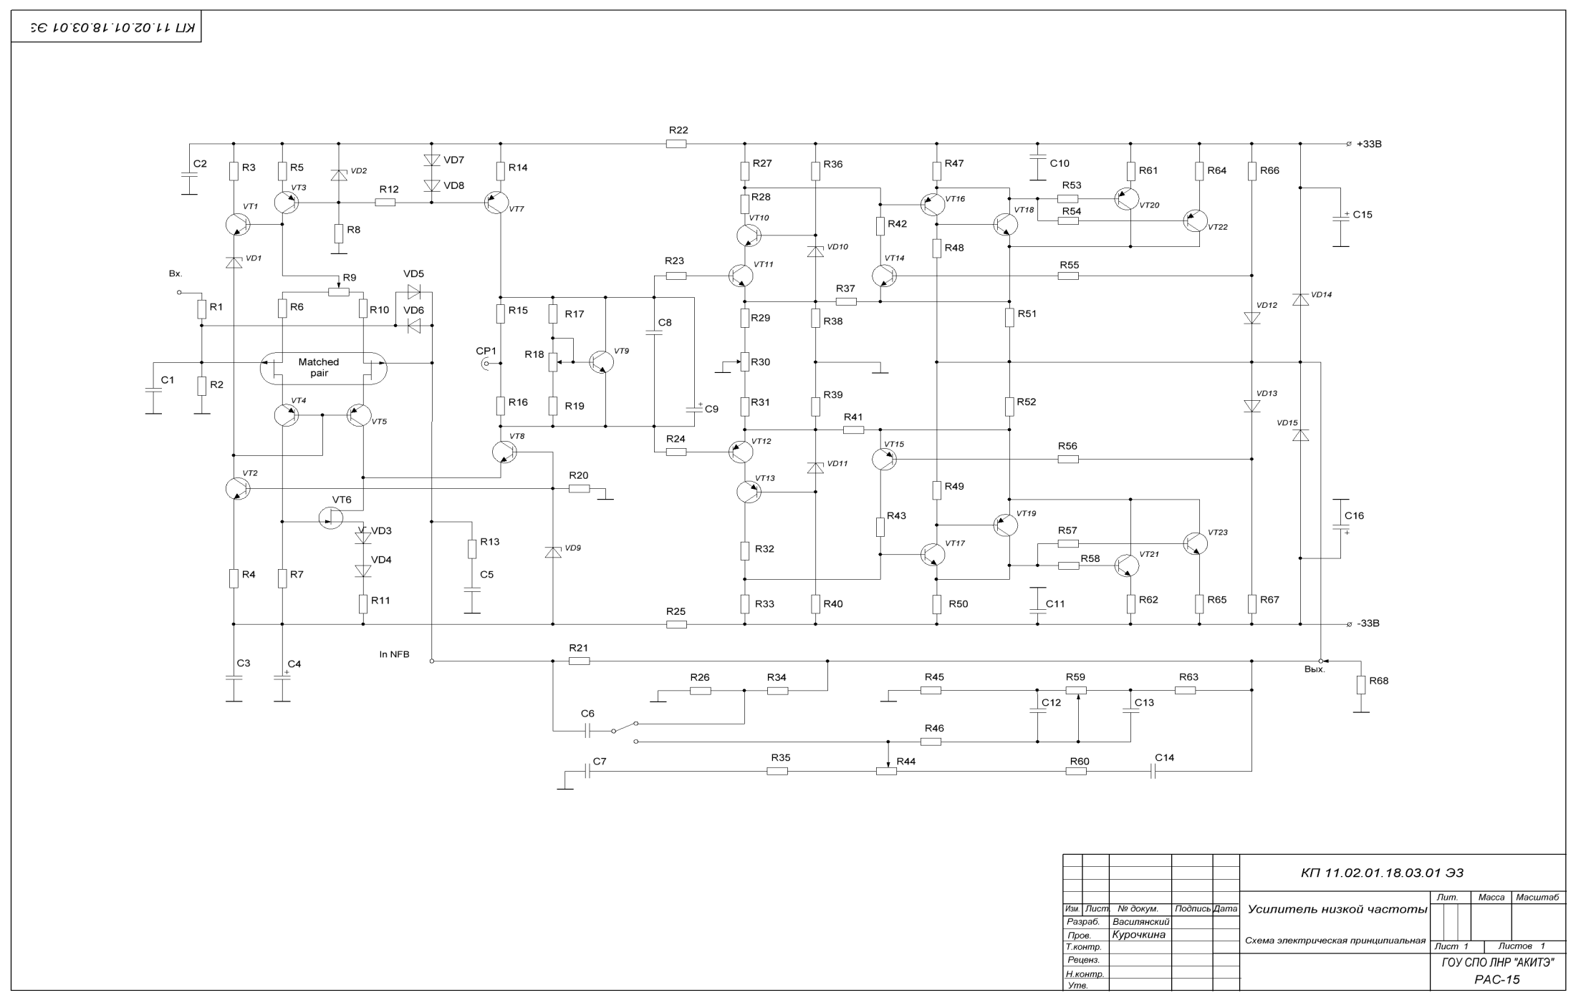
Схема электрическая принципиальная

Slide 5
Спасибо за внимание.

